Slide 1
中国特色社会主义的
三大基础理论

Slide 2
建设中国特色社会主义总依据理论 （国情论）
（第五章）
社会主义本质和建设的总任务理论
（本质论和发展战略论 ）
（第六章）
社会主义改革开放的理论 （动力论和条件论）
（第七章）

Slide 3
第 五 章
建设中国特色社会主义总依据
（国情论）

Slide 4
“只有认清中国社会的性质，才能认清中国革命的对象、中国革命的任务、中国革命的动力、中国革命的性质、中国革命的前途和转变。所以，认清中国社会的性质，就是说，认清中国的国情，乃是认清一切革命问题的基本的根据。”
——毛泽东：《中国革命和中国共产党》

Slide 5
认清中国的国情，不仅是走怎样的革命道路的根据，同样也是怎样建设社会主义的根据。
在社会主义建设时期，认清中国国情，就是要对本国的社会主义处在什么发展阶段上有一个准确的判断。

Slide 6
当代中国基本国情是
我国还处在社会主义初级阶段

Slide 7
第一节 社会主义初级阶段理论
第二节 社会主义初级阶段的基本路线和基本纲领

Slide 8
第一节 社会主义初级阶段理论
一、社会主义初级阶段理论的形成和发展
二、社会主义初级阶段的科学含义和主要特征
三、科学认识社会主义初级阶段的长期性和
我国发展的阶段性特征
四、科学认识和准确把握社会主义初级阶段的意义

Slide 9
一、社会主义初级阶段理论的形成和发展
（一）对社会主义发展阶段的认识历程
对社会主义发展阶段的认识随着社会主义从理论到实践，经历了一个曲折的过程。

Slide 10
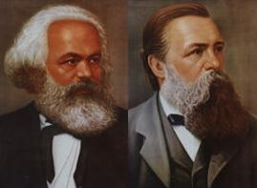
1、马克思主义创始人的认识
马克思恩格斯设想，无产阶级上升为统治阶级以后，要经过一个“革命的转变时期” ，或称为“过渡时期”，才能进入一个新的社会。
马克思在《哥达纲领批判》中，把未来新社会划分为两个不同的阶段， 即：
共产主义第一阶段，还不是在它自身基础上发展起来的，而是刚刚从资本主义社会中产生出来的，它在各方面，在经济、道德和精神方面都还带着旧社会的痕迹。
共产主义社会的高级阶段，将在自身基础上得到了成分的发展，已经消除了旧社会的一切痕迹。
但是，他们从没有将“共产主义社会第一阶段”明确为社会主义社会。 也没有涉及“共产主义社会的第一阶段” 本身的阶段划分问题。
Notes:
马克思恩格斯设想，无产阶级上升为统治阶级以后，要有一个对经济、社会和人的思想观念进行社会主义全面改造的过程，即“革命的转变时期” ，或称为“过渡时期”。经过过渡时期然后才能进入一个新的社会。
马克思在《哥达纲领批判》中，全面考察了新社会发展的阶段性问题，并根据社会发展程度和成熟程度的不同，把未来新社会划分为两个不同的阶段： 即共产主义第一阶段和高级阶段
共产主义第一阶段：还不是在它自身基础上发展起来的，而是刚刚从资本主义社会中产生出来的，它在各方面，在经济、道德和精神方面都还带着他脱胎出来的那个旧社会的痕迹。
共产主义社会的高级阶段，将在自身基础上得到了成分的发展，已经消除了旧社会的一切痕迹。

Slide 11
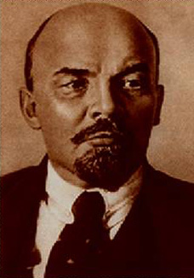
2、苏共领导人对社会主义发展阶段的认识
列宁在《国家与革命》中， 把共产主义社会第一阶段成为社会主义社会，把共产主义社会高级阶段成为共产主义社会，并且对社会主义社会的发展阶段进行了思考和探索
列宁指出社会主义将经历一个长期的历史发展过程，这个过程必然要经历不同的发展阶段。他使用过“社会主义的最初形式”、“高级形式的社会主义”、“发达的社会主义”、“完全的社会主义”等概念。
列宁认为由于俄国经济文化落后，小生产还占很大比重，只能是建成“初级形式的社会主义”。而不能立即建成“发达的社会主义”。

Slide 12
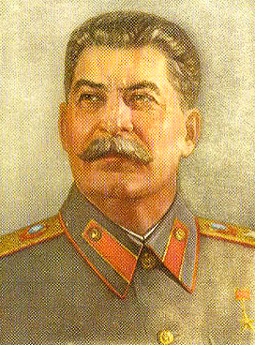
斯大林：
列宁逝世以后,斯大林领导人民建立了社会主义制度。
但斯大林对苏联社会主义建设的艰巨性和长期性缺乏深刻的认识，把社会主义制度的确立看成了向共产主义过渡的开始。
1936年宣布苏联已确立了社会主义制度后，仅过了3年，到1939年就宣布已经完成社会主义建设，并提出了“向共产主义前进”的口号。
二战结束后，经过一段时间的经济重建，1952年又宣布苏联社会主义建设的任务已经完成，正处在“从社会主义逐渐过渡到共产主义”的时期。这一年出版的《苏联社会主义经济问题》一书，论证了向共产主义过渡的基本条件。

Slide 13
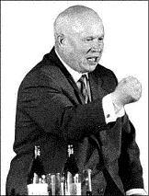
赫鲁晓夫主政10年，基本上延续了斯大林对社会主义发展阶段的认识。
1959年，在苏共二十一大上，赫鲁晓夫声称苏联已进入全面开展共产主义社会建设时期；
1961年的苏共二十二大，赫鲁晓夫又宣布要在20年内过渡到共产主义社会，也就是到1980年基本建立共产主义。
共产主义就是“土豆烧牛肉”。
显然，斯大林、赫鲁晓夫对苏联社会主义发展阶段论的认识大大超越了苏联社会发展的实际，是一种脱离实际的冒进的错误认识。

Slide 14
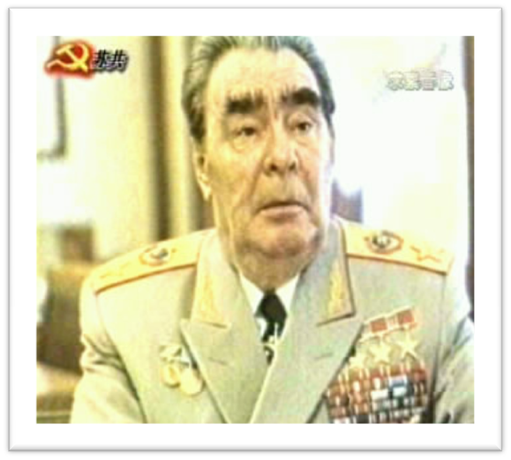
1964年开始，勃烈日涅夫主政18年，在社会发展阶段问题上比赫鲁晓夫稍有退却。
当时苏联理论界将社会主义分为两个阶段，即建设发达社会主义时期和发达社会主义时期。
他把当时苏联社会定性为“发达的社会主义社会”。
这个判断仍超越了苏联社会发展的实际。

Slide 15

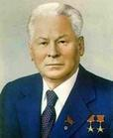
契尔年科
任总书记13个月后即去世
安德罗波夫
任总书记 15个月 后去世
80年代初，安德罗波夫、契尔年科执政时在理论上进一步退却，提出苏联 “正处在发达社会主义漫长历史阶段的起点”的论断，今后一段时间的任务将是完善发达的社会主义。
这一理论变化的依据是苏联社会的客观现实，所以不能过早地宣布进入发达社会主义社会。
但他们执政时间较短。

Slide 16

戈尔巴乔夫在执政后，先是认为苏联处于发达社会主义阶段，但在后来他使用了 “发展中的社会主义”的概念，对苏联国情做出了较为实际的判断。
但如何发展社会主义，戈尔巴乔夫做出了方向错误的选择，提出了所谓的“新思维”，要实行“民主的人道的社会主义”。搞乱了苏联和原东欧国家对社会主义的认识，并最终导致了苏联这个有74年历史的世界上第一个社会主义国家的垮台和东欧的剧变。
戈尔巴乔夫1985年担任苏共总书记

Slide 17


1987年戈尔巴乔夫出版《改革与新思维》一书。1989年11月26日
戈尔巴乔夫在《真理报》发表《社会主义思想与革命性改革》文章：
“如果说在初期我们认为改革只是纠正社会机制的部分扭曲现象，只是
完善过去几十年间形成的、已经完全定型的制度的话，那么现在我们说，
必须根本改造我们的整个社会大厦：从经济基础到上层建筑。”
英国首相撒切尔夫人说，这是一个“了不起的决定”。
美国总统布什夸奖戈尔巴乔夫“干得很好”，“他出色地完成了任务”。
Notes:
俄罗斯《生意人报》称，以日里诺夫斯基为首的俄自由民主党向国家杜马递交的议案提出，基于历史公正性原则，俄罗斯须在国家层面上对戈尔巴乔夫和叶利钦的政治活动后果给予评价。议案说，戈尔巴乔夫和叶利钦作为国家领导人期间作出的决定、采取的行动让苏联解体，导致民族冲突，令民众疾病发生率和死亡率升高，并让国家经历历史上最严重的危机：工业生产总值下降一半，农业生产总值减少1/3，几乎半数居民生活在贫困线以下，此外，民众科学、文化、教育水平下降，国防体系被摧毁，大量国家财产通过私有化转到寡头手中，大笔资金外逃。议案还呼吁俄罗斯应牢记历史教训，须实施深思熟虑的政策，以避免再犯过去的错误。自由民主党党团议员尼洛夫表示，自由民主党的立场是：戈尔巴乔夫的背叛行为和妥协立场引发了可怕的事件——苏联解体。而叶利钦在执政期间，摧毁本国企业，大量进口美国产品。
戈尔巴乔夫在回答一位同学关于“是否认为自己导致了苏联的解体?”的问题时，他回答道，“无论如何，我都无法推卸自己有导致苏联解体的责任。”他指出，1991年曾经2至3次退出他曾领导的苏联改革委员会。“但在一段时间后，俄罗斯总统叶利钦与其他人请求我：回来吧。”戈尔巴乔夫说，“当时我答道：如果你们想要我们的联盟面临某种混乱或是迷茫的局面，这是我所不容许的。我曾经努力想要拯救并保留我们的苏联，但并没有做到这一点。”他补充表示，“我认为我应该对此负责。并不是别人让我下台，而是我们自己主动离开的，因此我没能成功地控制当时的局面(指当时的政治政策)。”

Slide 18
前苏联领导人对苏联社会主义发展阶段的认识：
列宁：社会主义将经历一个长期的历史发展过程，这个过程必然要经历不同的发展阶段。俄国当时只能是建成“初级形式的社会主义”
斯大林（1952年）：正处在“从社会主义逐渐过渡到共产主义”的时期
赫鲁晓夫（1961年）：苏联已进入全面开展共产主义社会建设时期；1980年基本建立共产主义。
勃列日涅夫（60年代中期以后）：苏联已经是“发达的社会主义社会”。
安德罗波夫、契尔年科（80年代初）：正处在发达社会主义漫长历史阶段的起点
戈尔巴乔夫： 80年代中期以后“发展中的社会主义”

Slide 19
邓小平：
“苏联搞社会主义，从1917年十月革命算起，已经 63 年了，但是怎么搞社会主义，它也吹不起牛皮。”（1980年1月）

Slide 20
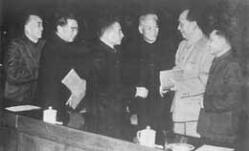
（二）我国对社会主义发展阶段的认识的曲折探索

Slide 21
1、初步探索：正确
毛泽东最初曾比较正确地提出我国社会主义发展的阶段问题，在1956年1月召开的知识分子问题会议上提出了我国的社会主义社会只是“刚刚建立”，还没有“完全建成”。 对于这两个阶段，毛泽东的判断是：
社会主义建立（打下现代化的工业基础和现代化的农业基础） 10—15年
建成社会主义（为过渡到共产主义创造条件）50年
2、探索失误
1957年底，毛泽东去苏联参加十月革命40周年庆典，受赫鲁晓夫提出的用15年时间赶上和超过美国口号的影响，提出在我国可以用15年时间赶上和超过英国的口号
1958年3月 成都会议 毛泽东：“中国实现共产主义不要100年，可以50年。”
1958年7月5日 刘少奇：“你们大多可以看到共产主义。”
1958 年11月毛泽东在郑州一次讲话中说:“苦战3年，再搞12年，15年过渡到共产主义。
毛泽东认为向共产主义过渡的正确途径是“大跃进”和人民公社化运动。

Slide 22
3、受挫以后的重新思考：正确
1959年－1961年毛泽东在读苏联《政治经济学教科书》时提出“社会主义这个阶段，又可能分为两个阶段，第一个阶段是不发达的社会主义，第二个阶段是比较发达的社会主义。后一阶段可能比前一阶段需要更长的时间。” 实际上提出了社会主义长期性问题
4、探索误入歧途
60年代中期又认为这个时期是生长着的共产主义同衰亡着的资本主义彼此斗争的时期，从而导致 “文化大革命”的灾难出现。倒退
70年代批判资产阶级法权，全面超越发展阶段。
Notes:
62年9月八届十中全会 指出，在无产阶级革命和无产阶级专政的整个历史时期，在由资本主义过渡到共产主义的整个历史时期（这个时期需要几十年，甚至更多的时间）存在着无产阶级和资产阶级之间的阶级斗争，存在着社会主义和资本主义这两条道路的斗争。 1966年8月，八届十一中全会，中央做出“文化大革命”的决定

Slide 23
邓小平：
“我们的用心是好的，想早一点进入共产主义。这往往使我们不能冷静地分析主客观方面的情况，从而违反客观世界发展的规律。”
（1985年8月）

Slide 24
改革开放的实践，迫切需要对我国的国情——我国社会主义所处发展阶段作出理论的说明。
（三）社会主义初级阶段理论的形成和发展
为什么实现这样的政策和办法，而不是别样的政策和办法。

Slide 25
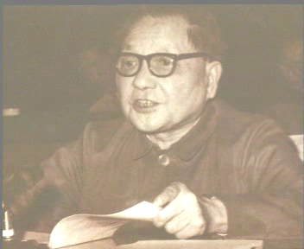
新的探索
邓小平：
“人们都说中国是个大国，其实只有两点大，一是人口多，二是地方大。就发展水平来说，是个小国，顶多也是个中小国家，连中等国家都算不上。” （1977年10月）
“中国式的现代化必须从中国的实际出发。”（1979年3月）
“第一，不要离开现实和超越阶段采取一些‘左’的办法，这样是搞不成社会主义的。第二，不管你搞什么，一定要有利于发展生产力。”（1980年4月）

Slide 26
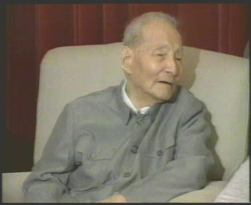
陈云
“我们搞四个现代化，要讲究实事求是，先要把 ‘实事’ 搞清楚。这个问题不搞清楚，什么事情也搞不好”（1979年3月）

Slide 27
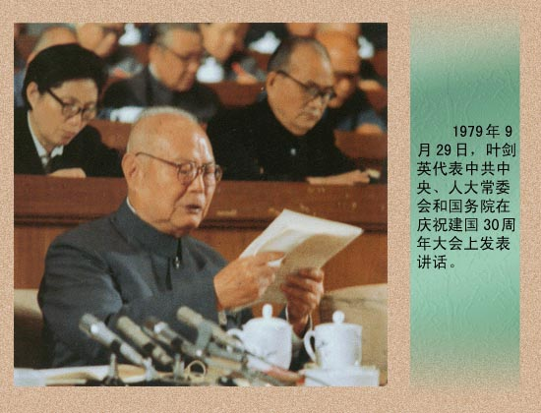
叶剑英在纪念建国三十周年上的讲话
社会主义制度还处于幼年时期，它还不成熟、不完善,在我国实现现代化，必然有一个由初级到高级的过程。

Slide 28
开始形成
1981年的十一届六中全会通过的《关 于建国以来党的若干历史问题的决议》指出：尽管我们的社会主义制度还是初级阶段，但是毫无疑问，我国已经建立了社会主义制度，进入社会主义社会，任何否认这个事实的观点都是错误的。”
1982年党的十二大报告的《决议》， “我国的社会主义社会现在还处在初级发展阶段，物质文明还不发达。”
1986年十二届六中全会通过的《中共中央关于社会主义精神文明建设指导方针》：“我国还处在社会主义的初级阶段，不但必须实行按劳分配，发展社会主义的商品经 济和竞争，而且在相当长历史时期内，还要在公有制为主体的前提下，在共同富裕的目 标下鼓励一部分人先富起来。”

Slide 29
理论成熟
1987年10月党的十三大召开
“正确认识我国社会现在所处的历史阶段，是建设有中国特色的社会主义的首要问题，是我们制定和执行正确路线和政策的根本依据。对这个问题，我们党已经有了明确的回答：我国正处在社会主义的初级阶段。”
——— 十三大报告：
党的十三大报告标志着社会主义初级阶段理论的成熟：
提出并系统阐述了社会主义初级阶段理论；
制定了党在社会主义初级阶段的基本路线；
制定了“三步走”发展战略和各项改革任务。

Slide 30
发展和完善
◆党的十五大再次强调社会主义初级阶段问题，指出，面对世纪之交改革攻坚和开创新局面的艰巨任务，关键还在于对所处社会主义初级阶段的基本国情要有统一认识和准确把握。
发展和完善：
阐述了社会主义初级阶段的基本特征；
制定了党在社会主义初级阶段的基本纲领。

Slide 31
二、社会主义初级阶段的科学含义和主要特征
（一）社会主义初级阶段的科学含义
第一，我国社会已经是社会主义社会 （与过渡时期相区别）
这是对我国现在的社会制度基本性质的总判断。定性
意义： 不能背离社会主义
第二，我国社会主义还处于初级阶段，
这是对我国社会发展状况的总认识和总判断。定量
意义：一切决策都要从这个实际出发，不要做“超越阶段”的蠢事。
正确把握国情必须全面地把社会性质同发展程度统一起来
此外,
社会主义初级阶段，不是泛指任何国家进入社会主义都会经历的起始阶段，而是特指我国生产力发展水平不高、商品经济不发达条件下建设社会主义必然要经历的特定历史阶段。

Slide 32
社会主义初级阶段不同于新民主主义社会
社会主义初级阶段是继新民主主义社会后的一个新的历史发展时期，它同新民主主义社会虽然都存在多种经济成分而有某些相似之处，但却在社会性质上有明显的区别。
区别： 新民主主义社会 社会主义初级阶段
经济基础方面：公有制居领导地位，但不是主体 领导、主体
上层建筑方面：社会主义基本制度还未确立 已经确立
马克思主义世界观的指导地位还未确立 已经确立
社会的主要矛盾方面：资产阶级与无产阶级的矛盾 生产力的落后与人民
生活需要的日益增长的矛盾

Slide 33
（二）社会主义初级阶段的基本特征
十五大报告从九个方面作了论述：
国际比较
精神文明建设
现代化发展水平
体制改革
产业结构状况
社会主义
初级阶段
地区发展状况
经济运行方式
人民富裕程度
文化教育
发展水平

Slide 34
一是逐步摆脱不发达状态，基本实现社会主义现代化的历史阶段；（现代化发展水平-基本特点）
二是由农业人口占很大比重、主要依靠手工劳动的农业国，逐步转变为非农业人口占多数、包含现代农业和现代服务业的工业化国家的历史阶段；（产业结构）
三是由自然经济半自然经济占很大比重，逐步转变为经济市场化程度较高的历史阶段；（经济运行方式）
四是由文盲半文盲人口占很大比重、科技教育文化落后，逐步转变为科技教育文化比较发达的历史阶段；（文化教育发展水平）
五是由贫困人口占很大比重、人民生活水平比较低，逐步转变为全体人民比较富裕的历史阶段；（人民富裕程度）

Slide 35
六是由地区经济文化很不平衡，通过有先有后的发展，逐步缩小差距的历史阶段；（地区发展状况）
七是通过改革和探索，建立和完善比较成熟的充满活力的社会主义市场经济体制、社会主义民主政治体制和其他方面体制的历史阶段；
（体制改革）
八是广大人民牢固树立建设有中国特色社会主义共同理想，自强不息，锐意进取，艰苦奋斗，勤俭建国，在建设物质文明的同时努力建设精神文明的历史阶段；（精神文明建设）
九是逐步缩小同世界先进水平的差距，在社会主义基础上实现中华民族伟大复兴的历史阶段。（国际比较）

Slide 36
这九条基本特征，体现了：
社会主义初级阶段是一个从不发达的社会主义国家到富强民主文明和谐的社会主义现代化国家的转变过程。

Slide 37
（三）我国发展的阶段性特征
（转变之中）
国际竞争力
进入新世纪新阶段，我国发展呈现一系列新的阶段性特征，十七大报告重新概括为八个方面
社会建设
经济增长方式
文化建设
社会主义
初级阶段
经济体制和
运行方式
民主法制建设
人民富裕程度
和收入差距
协调发展程度

Slide 38
一是经济实力显著增强，同时生产力水平总体上还不高，自主创新能力还不强，长期形成的结构性矛盾和粗放型增长方式尚未根本改变；（经济增长方式）
二是社会主义市场经济体制初步建立，同时影响发展的体制机制障碍依然存在，改革攻坚面临深层次矛盾和问题；（经济体制和运行方式）
三是人民生活总体上达到小康水平，同时收入分配差距拉大趋势还未根本扭转，城乡贫困人口和低收入人口还有相当数量，统筹兼顾各方面利益难度加大；（人民富裕程度和收入差距）
四是协调发展取得显著成绩，同时农业基础薄弱、农村发展滞后的局面尚未改变，缩小城乡、区域发展差距和促进经济社会协调发展任务艰巨；（协调发展程度）

Slide 39
五是社会主义民主政治不断发展、依法治国基本方略扎实贯彻，同时民主法制建设与扩大人民民主和经济社会发展的要求还不完全适应，政治体制改革需要继续深化；（民主法制建设）
六是社会主义文化更加繁荣，同时人民精神文化需求日趋旺盛，人们思想活动的独立性、选择性、多变性、差异性明显增强，对发展社会主义先进文化提出了更高要求； （文化建设）
七是社会活力显著增强，同时社会结构、社会组织形式、社会利益格局发生深刻变化，社会建设和管理面临诸多新课题；（社会建设）
八是对外开放日益扩大，同时面临的国际竞争日趋激烈，发达国家在经济科技上占优势的压力长期存在，可以预见和难以预见的风险增多，统筹国内发展和对外开放要求更高。（国际竞争力）

Slide 40
这八个方面的特征是社会主义初级阶段基本国情在新世纪新阶段的具体表现。
社会主义初级阶段是长期性与阶段性相统一的动态发展过程。理解社会主义初级阶段，既要认识到其发展是一个相当长的历史阶段，又要认识到其在长期的发展过程中必然还要经历若干具体的阶段，不同时期会显现出不同的阶段性特征。

Slide 41
三、科学认识社会主义初级阶段的长期性
（一）为什么社会主义初级阶段具有长期性？
我国建立社会主义的历史条件
时代特点和国际环境

Slide 42
（二）为什么说当前我国还处在社会主义初级阶段？
先看一组数据：
2010年中国GDP总量5.878万亿美元，超过日本成为世界第二，跻身于中等发达国家行列。
2012年中国GDP 总量7.74万亿美元 ，接近美国的一半。人均6100美元
2014年 中国GDP总量首次突破10万亿（美国 16197 ；中国 10385 ；日本 5997； 德国 3373 ），中国人均GDP 7485美元
2015年中国总量GDP 10.42万亿美元，人均GDP为7990美元，世界排名第76位，比2014年提高7位（在全球191个经济体中）
2016年据中国国家统计局初步核算全年国内生产总值744127亿元人民币，按美元计算，总量超过11万亿美元，接近美国的70%
（美国2016年GDP总量约为18.6亿万美元，以汇率计算）
2016年中国人均GDP为8667美元，排名第69位，首次超过俄罗斯（人均8058美元，排名第74位）

Slide 43
中国经过30多年的改革，已经成功跨越了：
“低收入阶段”（贫困阶段）
“下中等收入阶段”（温饱阶段）
当前已经进入 “上中等收入阶段”（小康社会）
国际社会已不再承认中国是发展中国家的地位
那么，社会主义初级阶段是不是该结束了？

Slide 44
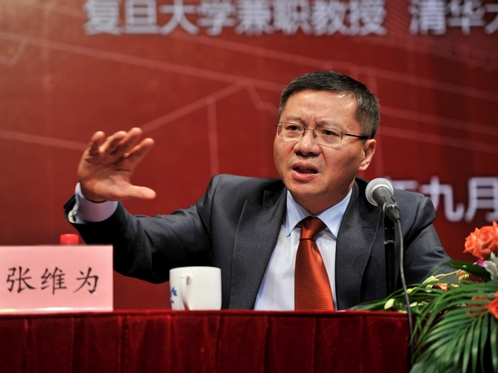
怎样才算发达国家——复旦大学张维为教授：
为弱者付出
为细节付出
为未来付出

Slide 45
温家宝出席联大一般性辩论：认识一个真实的中国
2010年9月 23日
中国国内生产总值位居世界第三，但人均水平较低，只相当于发达国家的十分之一左右。
中国经济已保持30多年的快速增长，但进一步发展受到能源、资源和环境的制约。
中国若干重要产品产量位居世界前列，但总体上仍处于全球产业链的低端。
中国已经成为国际贸易大国，但出口产品技术含量和附加值低，核心技术仍然大量依赖进口。
中国沿海地区和一些大中城市呈现现代化的繁荣，但中西部和广大农村的不少地区仍然相当落后，还有1.5亿人口生活在联合国设定的贫困线之下。
中国民生有了很大改善，但社会保障体系不健全，就业压力很大。
中国社会政治生活日趋活跃，公民基本权利得到较好的维护，但民主法制还不够健全，社会不公和贪污腐败等问题依然存在。
“中国现代化走到今天，先进落后并存，新旧矛盾交织，面临诸多前所未有的挑战。中国仍然处于社会主义初级阶段，仍然属于发展中国家。这就是我们的基本国情，这就是一个真实的中国。” 你好，我是中国

Slide 46
党的十八大报告强调“三个没有变” 、“三个世所罕见”：
三个没有变：
我国仍处于并长期处于社会主义初级阶段的基本国情没有变；
人民日益增长的物质文化需要同落后的社会生产之间的矛盾这一社会主要矛盾没有变；
我国是世界最大发展中国家的国际地位没有变。
三个世所罕见：
我们在推进改革开放和社会主义现代化建设中所肩负任务的艰巨性和繁重性世所罕见；
我们在改革发展稳定中所面临矛盾和问题的规模和复杂性世所罕见；
我们在前进中所面对的困难和风险也世所罕见。

Slide 47
如何理解”“三个世所罕见”
国内： 经济发展方式转型的困境、经济结构调整的困难、 环境保护与经济发展关系的协调、社会公平与经济发展关系的协调、反腐败斗争的艰难推进、人口数量与人口结构、人口质量问题，等等
国际：贸易问题、领土问题、资源问题等等的摩擦。

Slide 48
我们在任何情况下都要牢牢把握“三个没有变、三个世所罕见”的基本国情，推进任何方面的改革发展都要牢牢立足这个最大实际。

Slide 49
四、科学认识和准确把握社会主义初级阶段的意义
理论意义
邓小平理论的立论基础；
丰富和发展了科学社会主义理论。
实践意义
是我国制定和执行正确的路线、方针、政策的科学依据；
是防止“左”（跨越）右（西化）倾向的的强大思想武器。
右：反对四项基本原则，搞资产阶级自由化，主张全盘西化，走资本主义道路；
左：停留在对马克思主义教条式的理解上，或停留于过去对社会主义一些不科学的甚至完全扭曲的认识上。

Slide 50
第二节 社会主义初级阶段的基本路线
和基本纲领
一、社会主义初级阶段的主要矛盾
二、社会主义初级阶段的基本路线
三、社会主义初级阶段的基本纲领

Slide 51
一、我国社会主义初级阶段的主要矛盾
1956年党的八大指出：我国的无产阶级同资产阶级之间的矛盾已经基本上解决，国内主要矛盾已经是人民对于经济文化迅速发展的需要同当前经济文化不能满足人民需要的状况之间的矛盾
十一届六中全会对我国社会主要矛盾作了规范的表述，即“是人民日益增长的物质文化需要同落后的社会生产之间的矛盾。”

Slide 52
如何理解主要矛盾
主要矛盾： 支配和影响其他矛盾。
“人民”: 各阶层人民群众，具有整体性。
“需要”： 随着经济和社会发展不断提高，具有动态性。
“落后的社会生产”： 1、生产力的落后
（是矛盾的主要方面） 2、生产力的组织、经营和管理方式的落后
落后是相对的： 1、相对于资本主义发达国家；
2、相对于充分体现社会主义优越性所需要的物质基础。

Slide 53
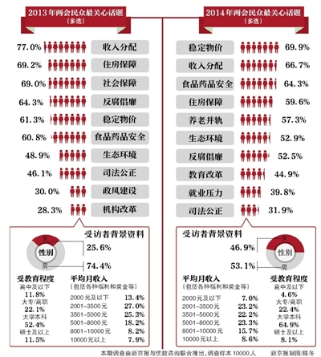

Slide 54
伴随着民生问题、社会公正问题、腐败问题、生态环境问题、发展失衡、社会稳定等问题的出现，人们在猜测，是不是社会主义初级阶段的主要矛盾也变了？

Slide 55
要牢牢记住社会主义初级阶段的主要矛盾没有变，必须把经济建设作为一切工作的中心。经济发展是社会建设的基本条件。
但在当前经济发展到一定阶段，国内人民内部矛盾（贫富悬殊、环境压力等） 加深时，应该把建设和谐社会提到一定的高度。

Slide 56
二、社会主义初级阶段基本路线
1、党的基本路线的含义
基本路线，又叫总路线、总方针，是党在一定历史时期为解决社会主要矛盾而制定的行动纲领，是总揽全局的根本指导方针。

Slide 57
从建国后至十一届三中全会前，我们党曾在不同时期分别提出过三条总路线：
党在过渡时期的基本路线：
“一化三改造”
1958年社会主义建设总路线：
鼓足干劲，力争上游，多快好省地建设社会主义。
1962年以阶级斗争为纲的基本路线：
“以阶级斗争为纲”

Slide 58
2、社会主义初级阶段基本路线的主要内容
十一届三中全会以后至十三大逐步形成了党在社会主义初级阶段的基本路线：
“领导和团结全国各族人民，以经济建设为中心，坚持四项基本原则，坚持改革开放，自力更生，艰苦创业，为把我国建设成为富强、民主、文明的社会主义现代化国家而奋斗。”
—— 党的十三大

Slide 59
基本路线 可以归纳为两大方面：
十六大以来新增内容：
总的奋斗的目标：
把我国建设成为富强、民主、文明、和谐、美丽的
社会主义现代化国家
实现这个奋斗目标的途径和条件：
总前提 领导和团结全国各族人民，
以经济建设为中心，
坚持四项基本原则， “一个中心、两个基本点”
坚持改革开放创新，
自力更生
艰苦创业
基
本
路
线
主体
立国之本
强国之路
党的优良传统
基本国情
是根本立足点

Slide 60
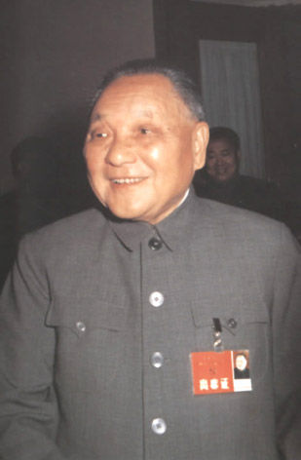
基本路线要管一百年
基本路线要管一百年，动摇不得
不坚持社会主义，不改革开放不发展经济，不改善人民生活，只能是死路一条。
—— 邓小平

Slide 61
三、社会主义初级阶段的基本纲领
1、社会主义初级阶段基本纲领的形成
党的十五大根据社会主义初级阶段基本路线的要求，围绕社会主义现代化建设的总题目，制定了党在社会主义初级阶段的基本纲领。
实际上是把基本路线规定的奋斗目标具体化为政治、经济、文化三个方面的基本目标和基本政策。
党的十六大和十八大又增加了社会和生态环境两个方面的基本目标和基本政策

Slide 62
2、社会主义初级阶段基本纲领的主要内容
建设中国特色社会主义经济，就是在社会主义条件下发展市场经济，不断解放和发展生产力。保证国民经济持续快速健康发展，人民共享经济繁荣成果。
建设中国特色社会主义政治，就是在中国共产党领导下，在人民当家作主的基础上，依法治国，发展社会主义民主政治。实现社会安定、政府廉洁高效、全国各族人民团结和睦、生动活泼的政治局面。
建设中国特色社会主义文化，就是以马克思主义为指导，以培育有理想、有道德、有文化、有纪律的公民为目标，发展面向现代化、面向世界、面向未来的，民族的、科学的、大众的社会主义文化。建设立足中国现实、继承历史文化优秀传统、吸取外国文化有益成果的社会主义精神文明。

Slide 63
构建社会主义和谐社会,就是要按照民主法治、公平正义、诚信友爱、充满活力、安定有序、人与自然和谐相处的总要求和共同建设、共同享有的原则，以改善民生为重点，解决好人民最关心、最直接、最现实的利益问题，努力形成全体人民各尽所能、各得其所而又和谐相处的局面。
建设中国特色社会主义生态文明，必须树立尊重自然、顺应自然、保护自然的生态文明理念，把生态文明建设放在突出地位，融入经济建设、政治建设、文化建设、社会建设各方面和全过程，坚持节约资源和保护环境的基本国策，努力建设美丽中国，实现中华民族永续发展。

Slide 64
3、正确处理最高纲领和最低纲领的关系
实现社会主义初级阶段基本纲领，必须正确认识和处理最高纲领和最低纲领之间的辩证统一关系。
实现共产主义是无产阶级政党的最高纲领，
但在每个不同的发展阶段，都需要提出符合实际的理论、路线、方针、政策和策略的阶段性行动纲领，即为最低纲领。
最高纲领为最低纲领的制定指明前进方向；最低纲领为最高纲领的实现准备必要的条件。（既要仰望星空，又要脚踏实地）
坚持最高纲领与最低纲领的统一，就是坚持理想与现实的统一、方向和道路的统一、目的和过程的统一、不断发展和发展阶段的统一、革命精神和科学态度的统一。

